Slide 1
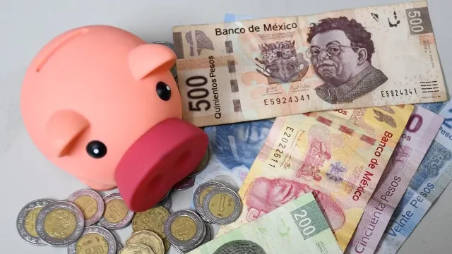

“EL AHORRO:
MÉTODO DE PREVISIÓN Y DADIVOSIDAD”
MÁS CERCA DE LA COMUNIDAD
ESCUELA SABÁTICA
IGLESIA ADVENTISTA DEL 7° DÍA

Slide 2

IGLESIA ADVENTISTA DEL 7° DÍA
A veces nos cuesta dar y tenemos el pensamiento
de “si tuviera, daría”, pero, ¿cuántas veces hemos tenido
y no hemos compartido? La lectura inicial nos habla de aquel que se dio a sí mismo por amor a nosotros.
Sé bienvenido a este programa donde juntos aprenderemos a ahorrar y compartir.

Slide 3
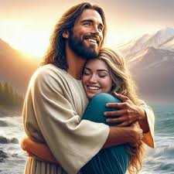
SERVICIO DE CANTO
#478 “SÉ FIEL SIEMPRE, HERMANO” Y
#467 “¡SIEMPRE EL SALVADOR CONMIGO!”.

Slide 4
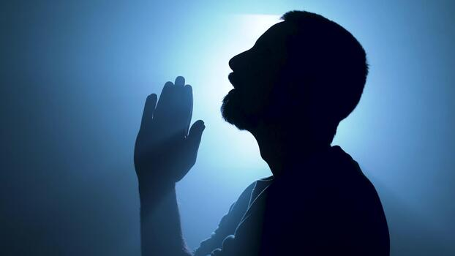
ORACIÓN DE RODILLAS
Amado padre celestial, danos de tu sabiduría para ser buenos administradores de los recursos con que
tienes a bien bendecirnos y ayúdanos a tener el hábito de ahorrar, teniendo como prioridad las cosas celestiales y sabiendo que las terrenales son pasajeras, recibidas por tu misericordia. ¡Haznos mayordomos fieles!

Slide 5
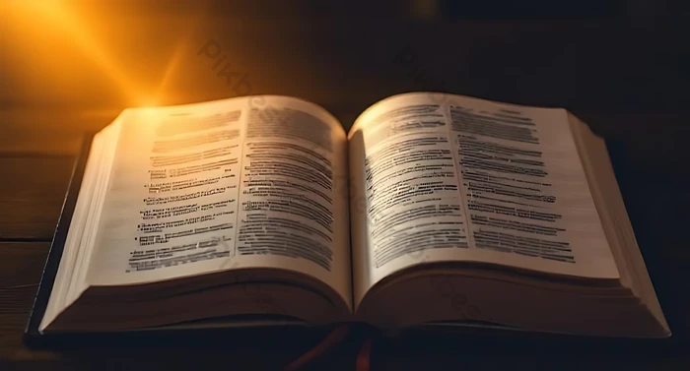
LECTURA BÍBLICA
Proverbios 13:11 (NVI) “El dinero mal habido pronto se acaba; quien ahorra, poco a poco se enriquece”.

Slide 6

PROPÓSITO
Motivar a la hermandad a tener finanzas sanas y el hábito del ahorro, para su sostén propio o
familiar y también para impulsar el desarrollo de la obra de Dios en cualquiera de sus formas, evitando en
medida de lo posible las deudas y la pesada carga que estas conllevan.

Slide 7
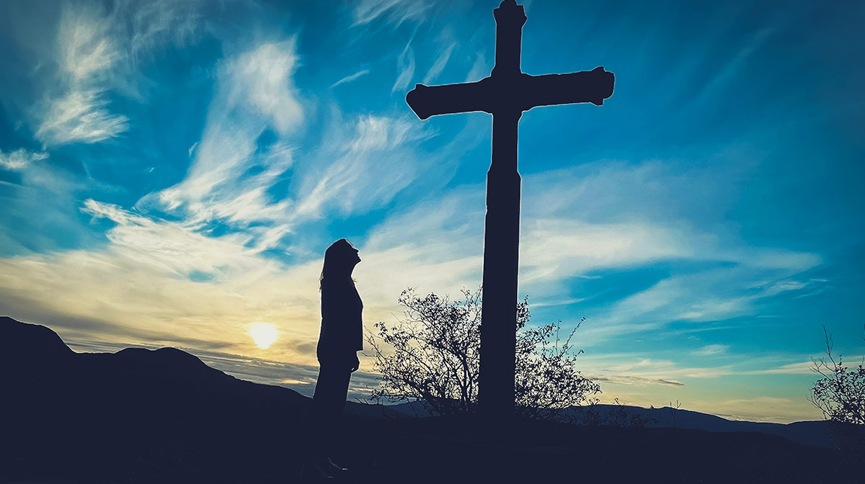
INTRODUCCIÓN
Contemplando la cruz del Calvario, mirando al Redentor del mundo, quien se empobreció por amor a
nosotros para que por su pobreza fuésemos hechos ricos, debemos pensar que no hemos de hacernos
tesoros en la tierra, sino que debemos acumular nuestras riquezas en el banco del cielo, el que nunca
suspenderá ningún pago ni fallará. –
Consejos sobre Mayordomía Cristiana, p. 301.

Slide 8

HIMNO DE ALABANZA
# 395

Slide 9
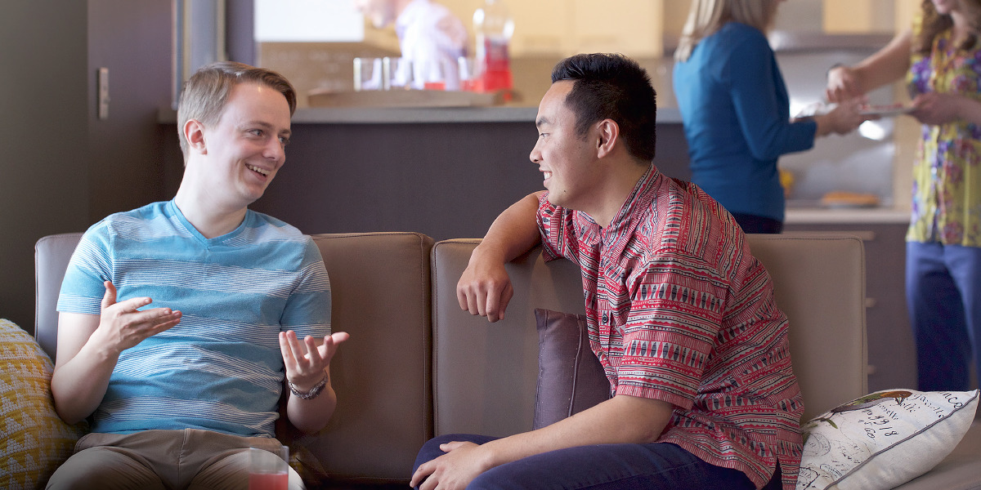
NUEVO HORIZONTE
DISCIPULADO
CÓMO RETENER A LOS MIEMBROS

Slide 10
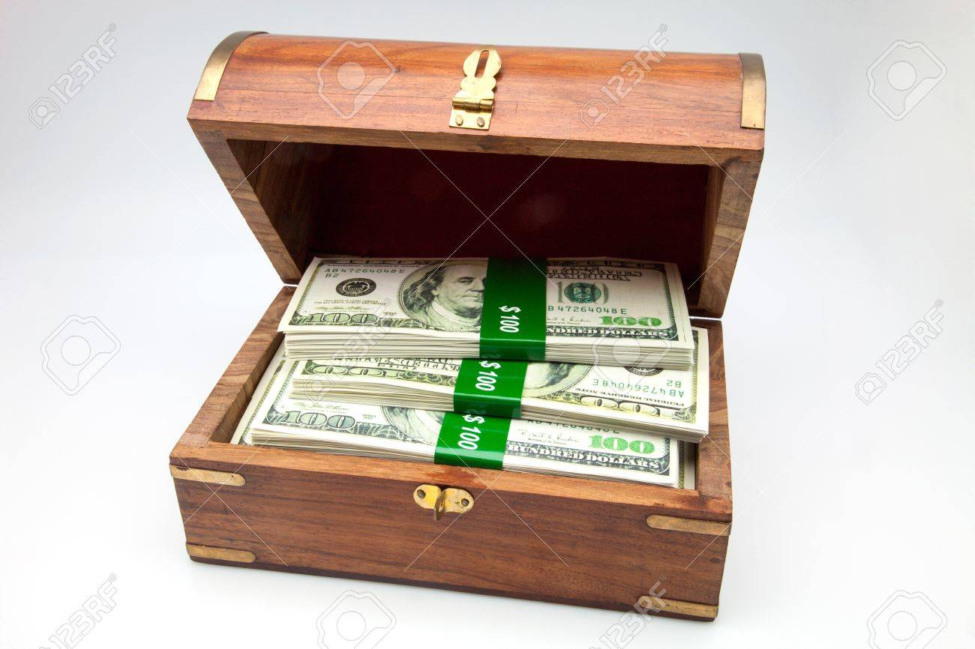
Imagina tu sistema de ahorro como un depósito. Aquellos que hacen buen uso de sus recursos y apartan
un porcentaje para el ahorro, están haciendo su depósito a un cofre del tesoro, donde el valor permanece
dentro y puede ser utilizado cuando sea necesario.

Slide 11

Pero, aquellos que no hacen buen uso de sus recursos,
mal gastándolos e inclusive recurriendo a la deuda para salir a flote de sus gastos, están haciendo su
depósito a un saco sin fondo, en donde no podrán ver beneficio alguno, puesto que el recurso, se va, no existe.

Slide 12
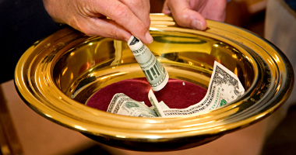
Dios ha dado a Jesús a nuestro mundo, y la pregunta que debemos formularnos es: ¿Qué podemos
devolverle a Dios en términos de donativos y ofrendas para demostrarle nuestro aprecio por su amor?
“De gracia recibisteis, dad de gracia”. –
Consejos sobre Mayordomía Cristiana, p. 301.

Slide 13

CANTO ESPECIAL
#202 “DANOS EL FUEGO”.
¿Qué podemos darle a nuestro Dios por sus muchas bondades para con nosotros? Él dice: “dame hijo mío
tu corazón”. Pidamos un espíritu de entrega y dadivosidad a Dios a través de este himno.

Slide 14
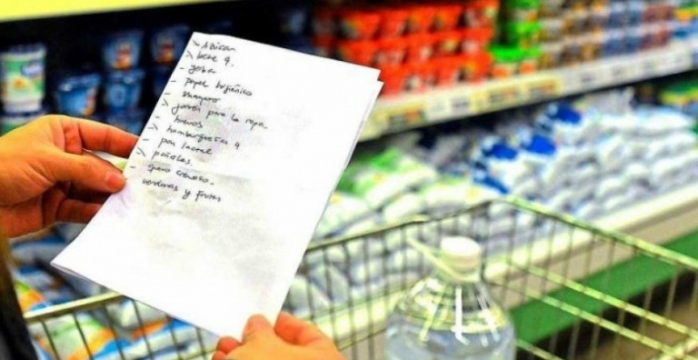
Que todos se esfuercen valerosa y activamente para ahorrar antes que por gastar. Decid a todos los que
están dispuestos a consumir sin producir: Es mi deber economizar en todo sentido. No puedo permitir que
el dinero salga de mis manos para adquirir lo que no sea necesario. –
Consejos sobre Mayordomía Cristiana, p. 282.

Slide 15

Por eso, el ahorro es un método efectivo para prevenir y para la dadivosidad, porque todo aquel que ahorra,
tiene recursos para usar y compartir. Escuchemos las buenas nuevas que nos llegan a través del Misionero
mundial.

Slide 16

MISIONERO MUNDIAL
KENIA
OBIERO

Slide 17

INFORME
SECRETARIAL

Slide 18

Desde el más encumbrado hasta el más humilde, los obreros de Dios deben aprender a economizar.
Consejos sobre Mayordomía Cristiana, p. 282.
Al ahorrar, podemos tener la tranquilidad de que, ante un imprevisto, no estamos totalmente desprotegidos.

Slide 19
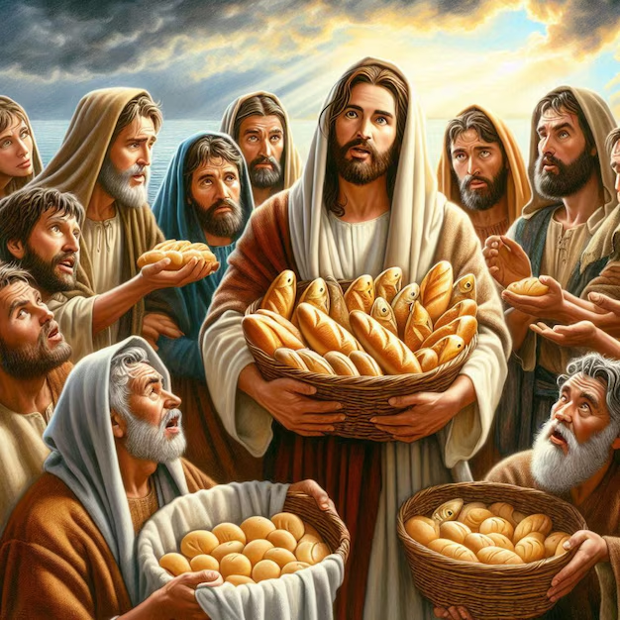
Jesús, como nuestro máximo ejemplo, llevó una vida modesta y dadivosa porque aun
siendo pobre y humilde, compartía lo que tenía con el necesitado.
Así que, ante su ejemplo, el tener poco
recurso no nos exime de ser dadivosos.

Slide 20
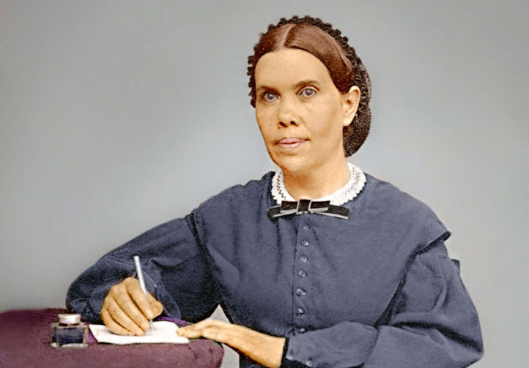
La sierva del Señor, Elena de White, nos dice en el libro Consejos sobre Mayordomía Cristiana, en la
página 284 que, hay que practicar la economía en todo sentido para mantenerse a flote y no ser ahogados por las deudas.

Slide 21
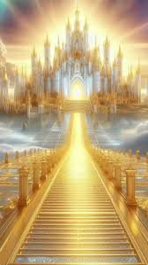
CONCLUSIÓN
Dios en su inmenso amor nos prepara un hogar descrito con calles de oro y mar de cristal,
y nos invita a
que nuestro paso por esta tierra sea uno de bienestar y bondad, pues aun viviendo en un mundo de pecado,
él nos provee de bendiciones que nos insta a administrar sabiamente y a compartir.

Slide 22
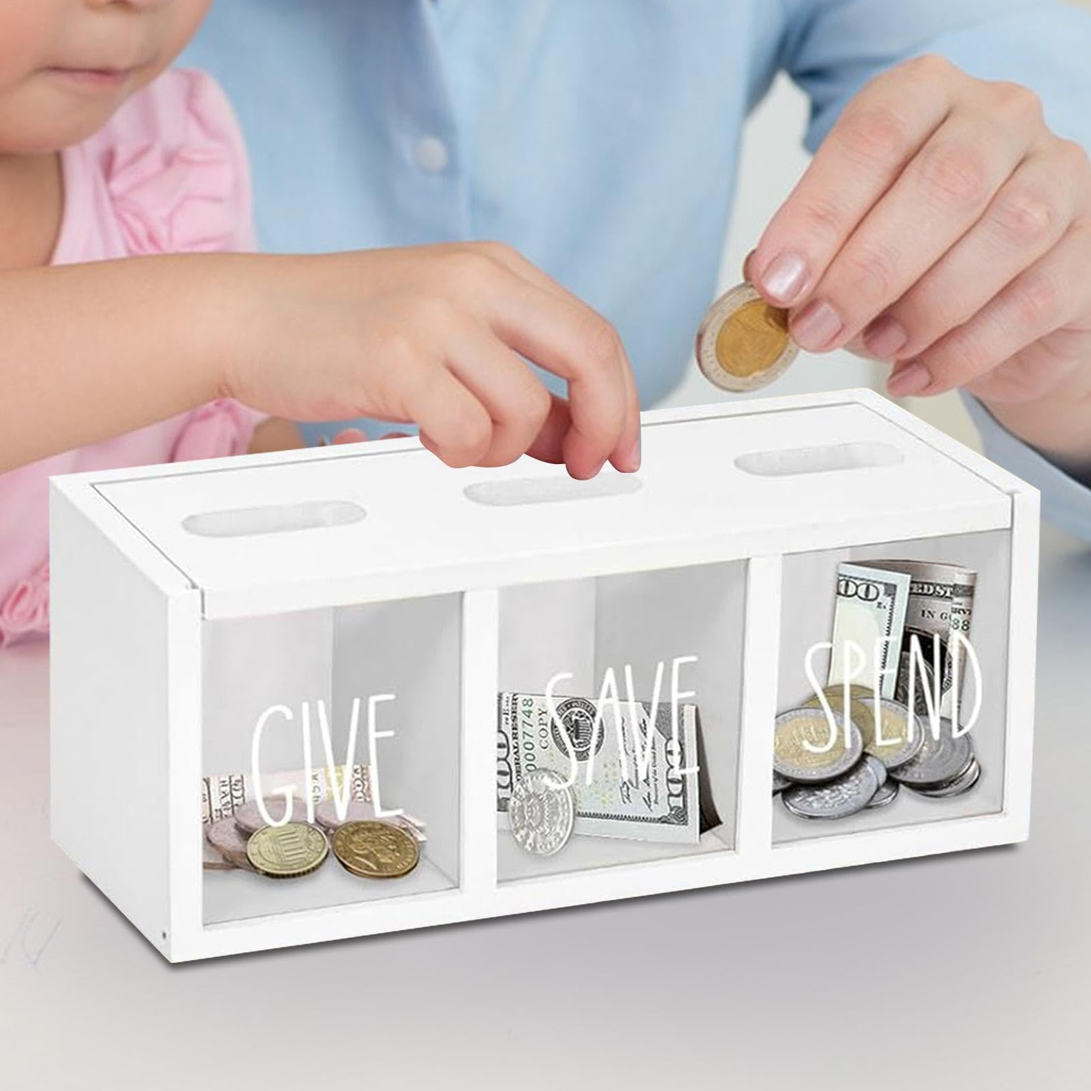
Llena tu cofre del tesoro con ahorros que te provean paz en este mundo en guerra. No eches en saco roto
ni mal gastes los recursos que Dios te da. Pide sabiduría a él cada día, para tomar buenas decisiones
financieras y no gastar en lo que no sea necesario, útil o de provecho. Dios desea que seas prosperado.
¿Qué harás a partir de hoy con los recursos que él te da?

Slide 23

Hay que tener estrictamente en cuenta la economía porque en caso contrario se contraerán deudas.
Manteneos dentro de los límites. Apartaos de la deuda como os apartaríais de la lepra. –
Consejos sobre Mayordomía Cristiana, p. 286.

Slide 24
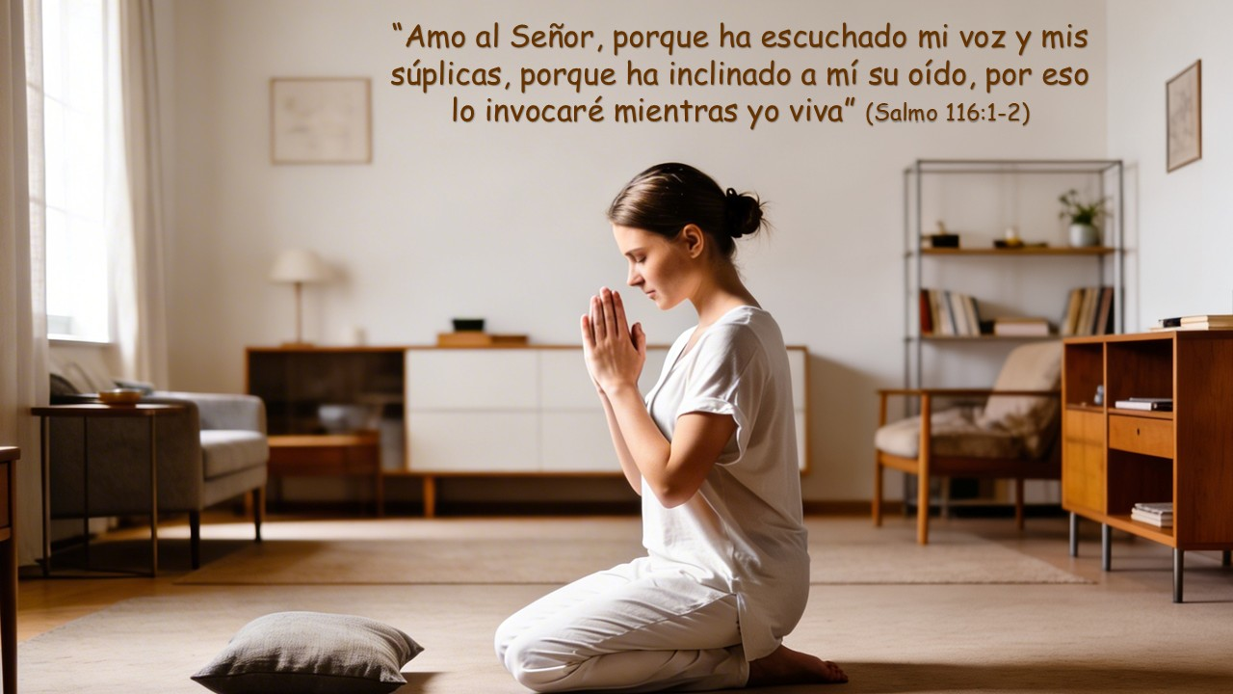
VERSÍCULO PARA MEMORIZAR

Slide 25



REPASO DE LA LECCIÓN # 6
GUERREROS DE
ORACIÓN

Slide 26
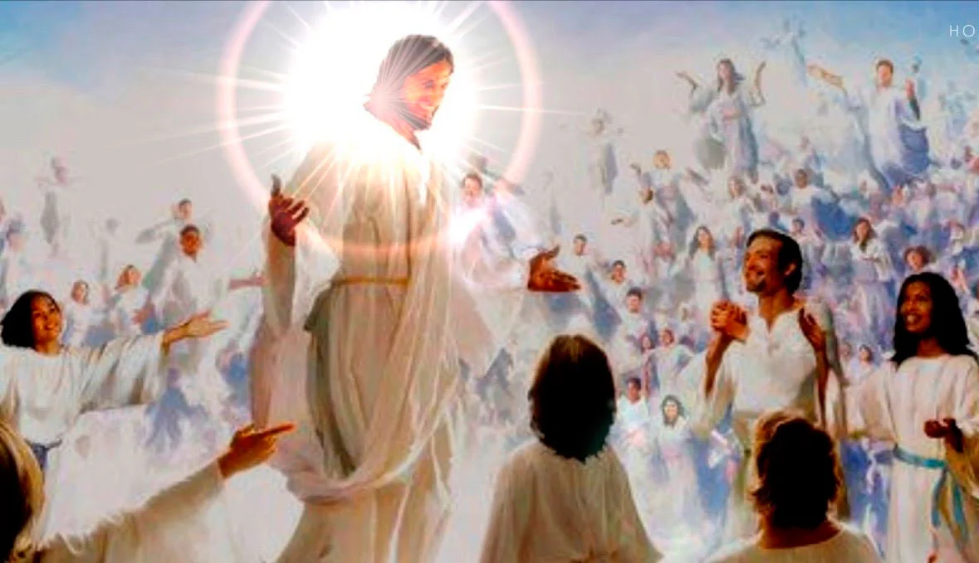
HIMNO FINAL
Pongamos nuestra mira en los tesoros del cielo y cantemos juntos el himno
#483 “Cuando al cielo lleguemos”.

Slide 27
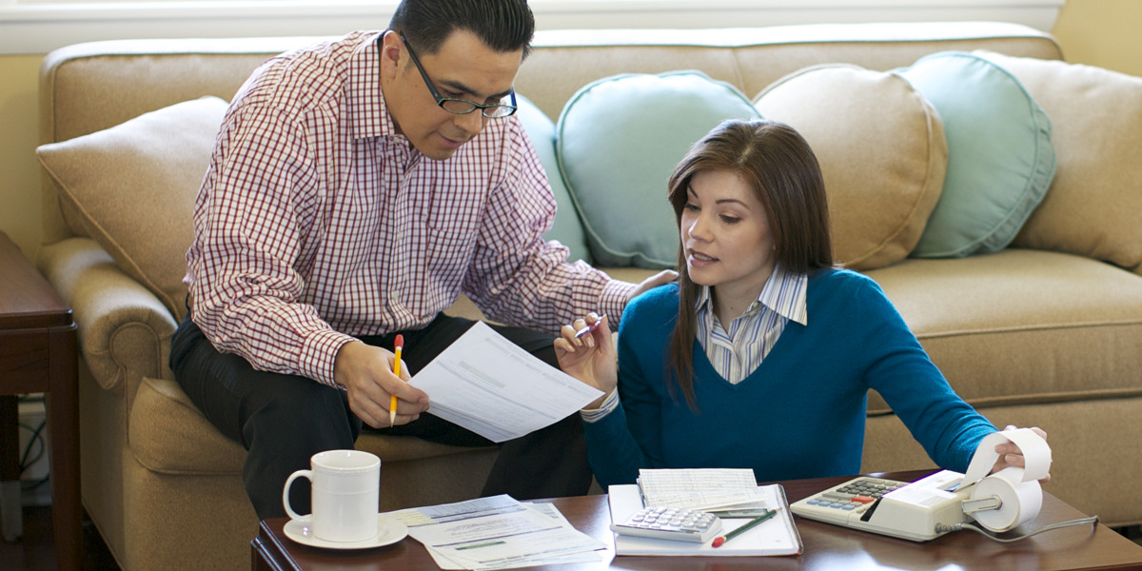
ORACIÓN FINAL
Perdónanos, Señor, si hemos sido mayordomos infieles, despilfarradores o derrochadores. Deseamos
agradarte también con nuestras finanzas. Ayúdanos a administrar los recursos que nos das con sabiduría,
a ahorrar como método de previsión y a tener un espíritu de dadivosidad para compartir con otros y para
el crecimiento de tu iglesia.

Slide 28

FELIZ SÁBADO

